Slide 1

Clase 45. Programación Backend
Introducción a frameworks de desarrollo backend:
Parte I

Slide 2


Conocer sobre frameworks para desarrollo backend con Node:
Nest
Nest con Swagger para documentar
OBJETIVOS DE LA CLASE

Slide 3

CRONOGRAMA DEL CURSO
Clase 44
Clase 45
Clase 46
GraphQL
Introducción a frameworks de desarrollo backend: Parte I
Introducción a frameworks de desarrollo backend: Parte II

Slide 4

NEST

Slide 5


Nest. js is itself an extension, or abstraction on top of Express. Js (o fastify… etc), using TypeScript as its main language instead of JavaScript, as well as dependency injection and modularity as part of its opinionated approach to coding.
¿De qué se trata?
NestJS es un framework de Node basado tanto en Node como en Express (*?) que nos permite construir un backend en TypeScript (o JS) con el patrón MVC.
Una de sus principales fortalezas es que ofrece un poderoso marco de trabajo similar a otros frameworks MVC existentes en otros lenguajes.
Cuenta con lenguaje tipado, separación por módulos, generación automática de entidades a partir de una base de datos, ORM, construcción de endpoints a través de decoradores.
NestJS está influenciado en gran medida por Angular, aprovechando muchos de sus conceptos como son los módulos, los controladores, etc.
Cuenta con su propia CLI para generar y facilitarnos las tareas de creación de todos estos elementos.

Slide 6
Nest CLI
Nest CLI es una herramienta de interfaz de línea de comandos que nos ayuda a inicializar, desarrollar y mantener nuestras aplicaciones Nest.
Ayuda de múltiples formas, incluido el andamiaje del proyecto, el servicio en modo de desarrollo y la construcción y agrupación de la aplicación para la distribución de producción.
Incorpora patrones arquitectónicos de mejores prácticas para fomentar aplicaciones bien estructuradas.

Slide 7
USANDO NEST

Slide 8

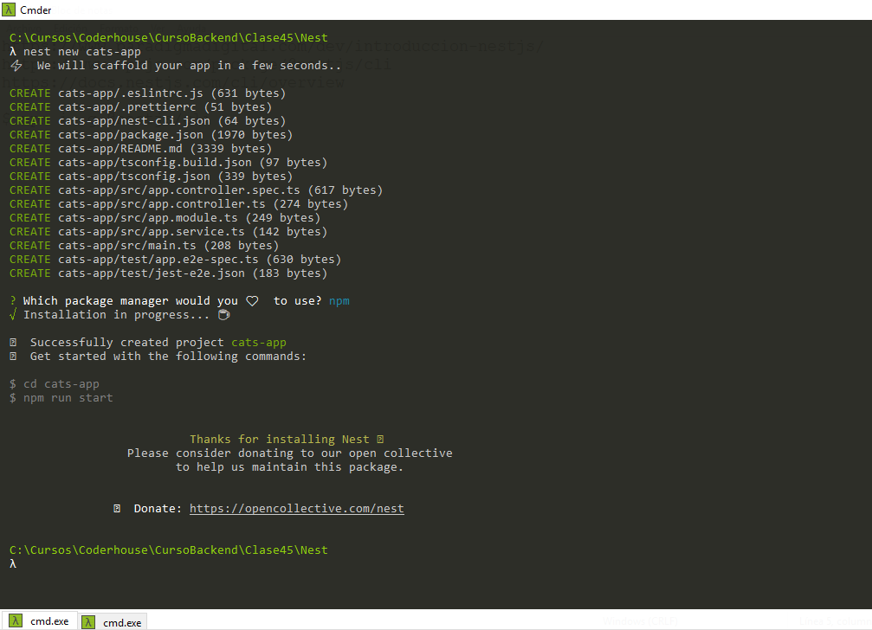


Empezar a usarlo - Instalación
Comenzamos instalando Nest CLI de forma global con el comando:
Para crear nuestro proyecto en Nest usamos el comando:
npm i -g @nestjs/cli
nest new testnest

Slide 9
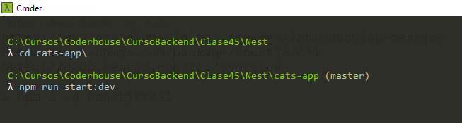
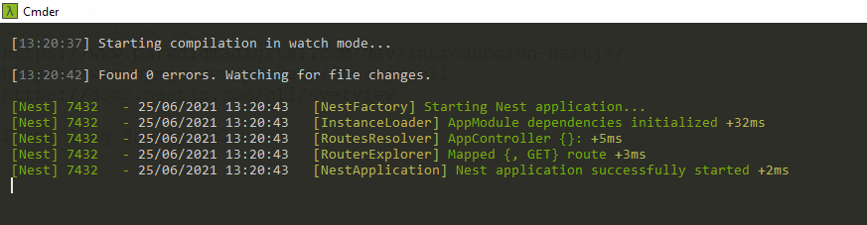
Empezar a usarlo - Iniciar servidor
Para iniciar el servidor, ingresamos a la carpeta creada del proyecto y utilizamos el comando: npm run start:dev.

Slide 10
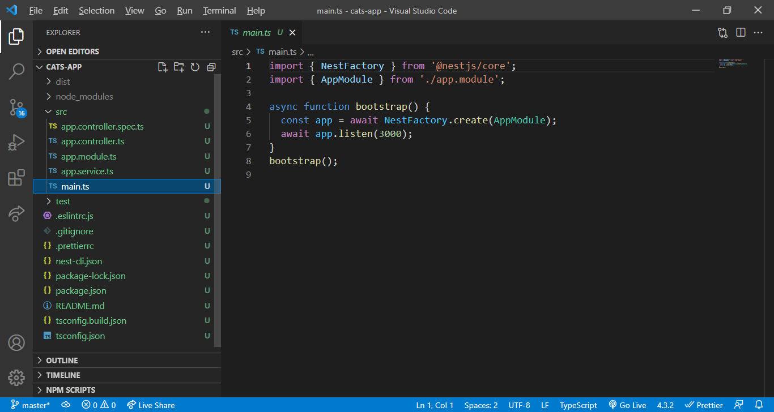
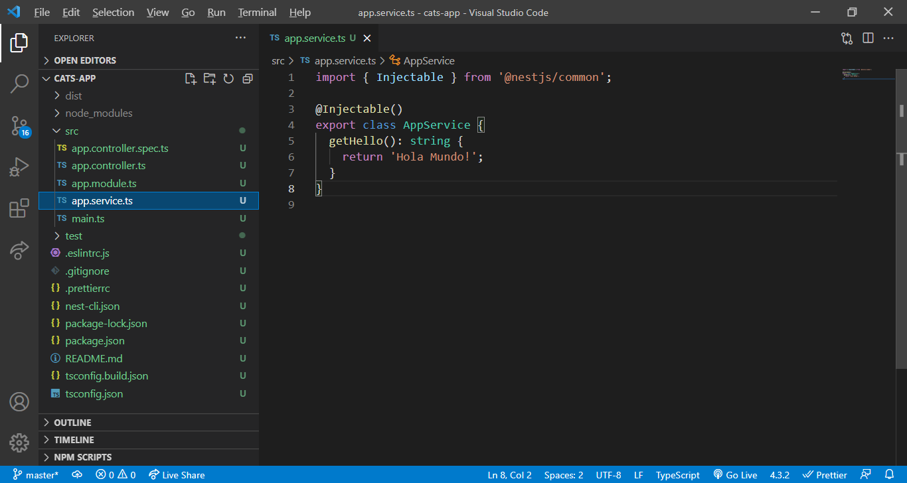
Empezar a usarlo - Archivos
Tendremos el archivo main.ts, que es el encargado de la entrada de la aplicación. En él se crea una instancia de la aplicación Nest y se establece el puerto en el que se va a ejecutar la aplicación.
También nos encontramos con el archivo app.service.ts, que implementa el método getHello().
Para quienes la conozcan, verán que la estructura de carpetas es casi igual a la se crea en Angular

Slide 11
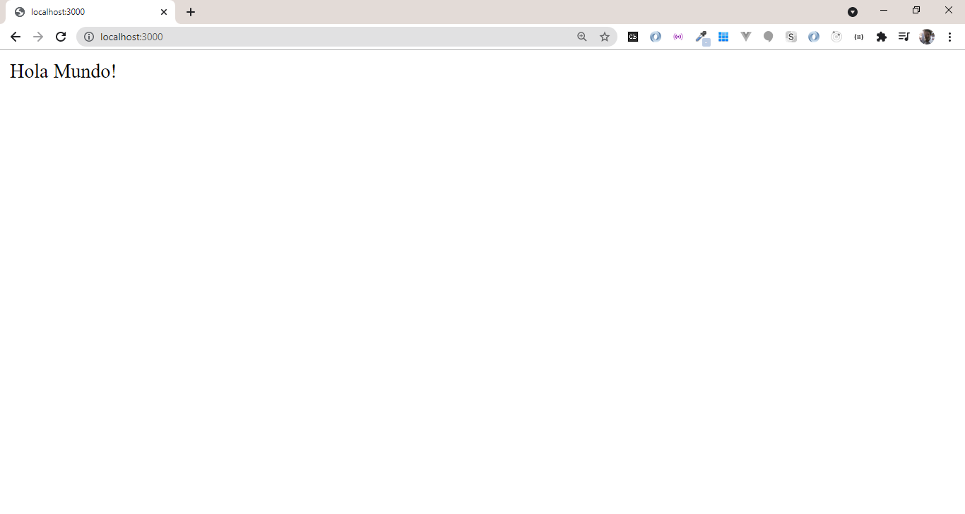
Empezar a usarlo - Iniciar servidor
Entrando en el navegador a http://localhost:3000 podemos ver la respuesta del método getHello.

Slide 12
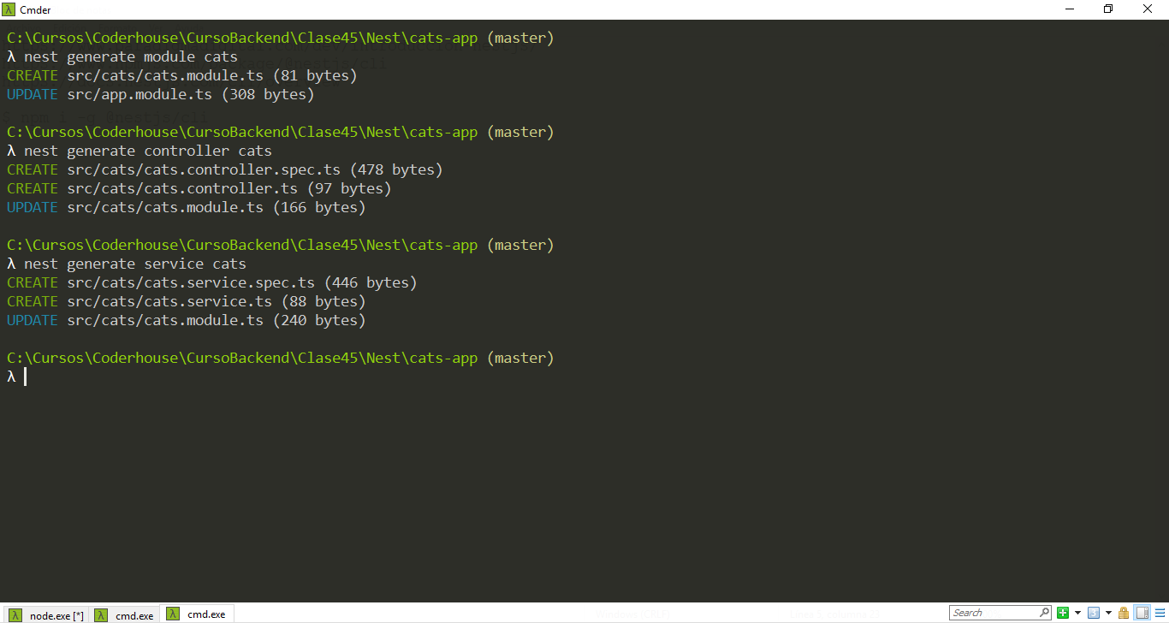
Crear módulo, controlador y servicio
Para crear un nuevo módulo usamos el comando: nest generate module <name>
Para crear un nuevo controlador usamos: nest generate controller <name>
Para crear un nuevo servicio usamos: nest generate service <name>.

Slide 13
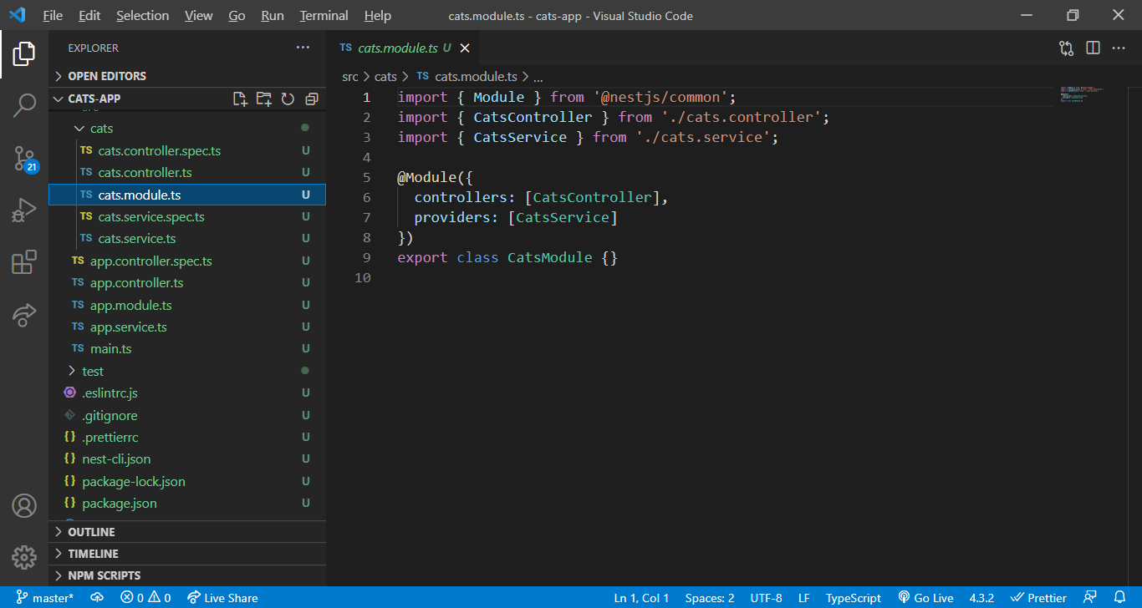
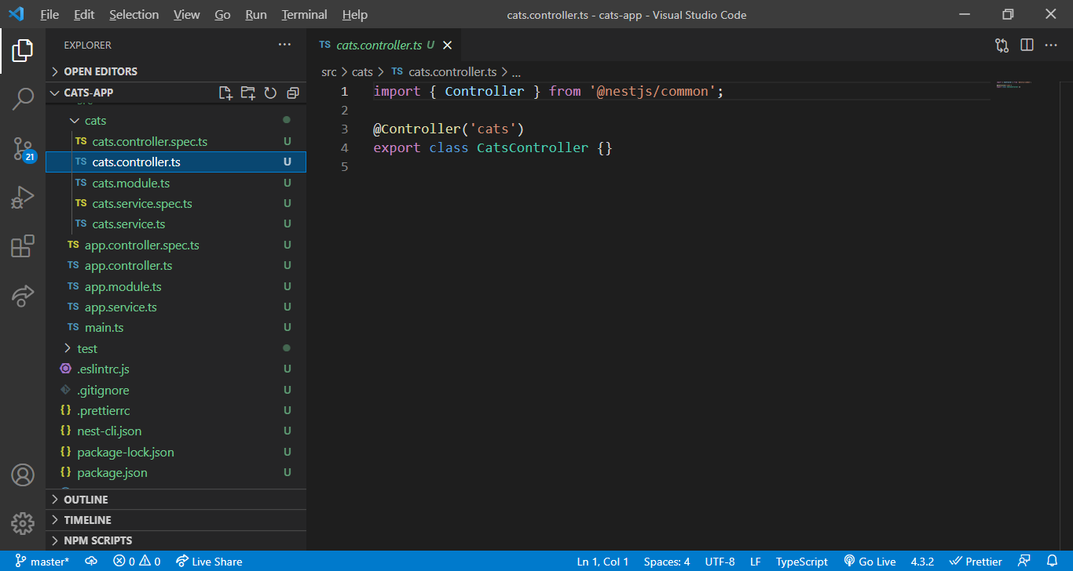
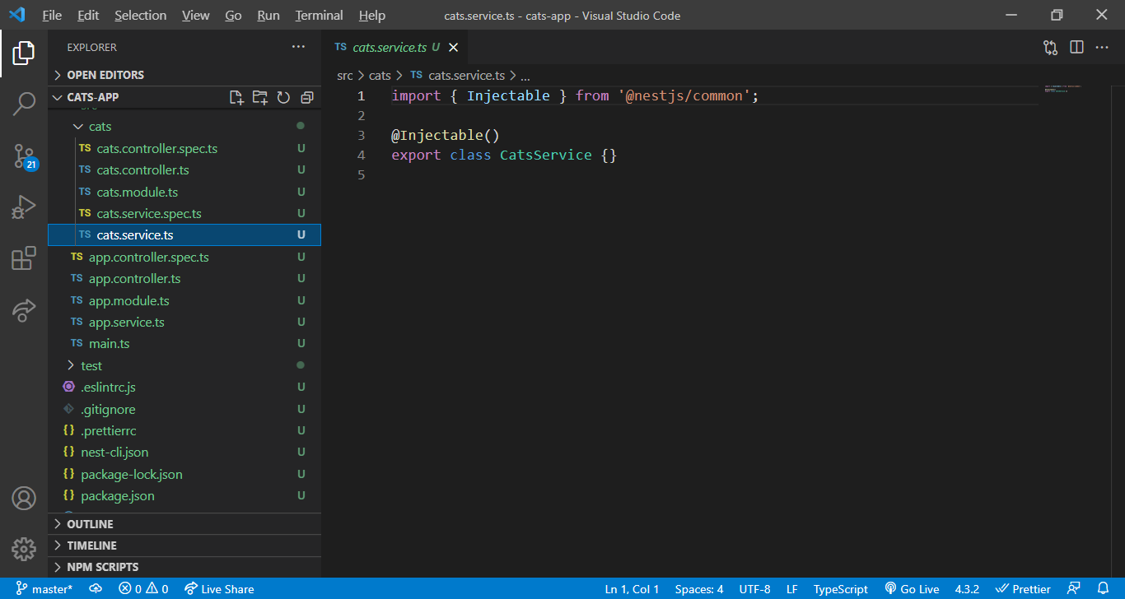
Crear módulo, controlador y servicio
Se crean los siguientes archivos dentro de una carpeta con el nombre del módulo:

Slide 14
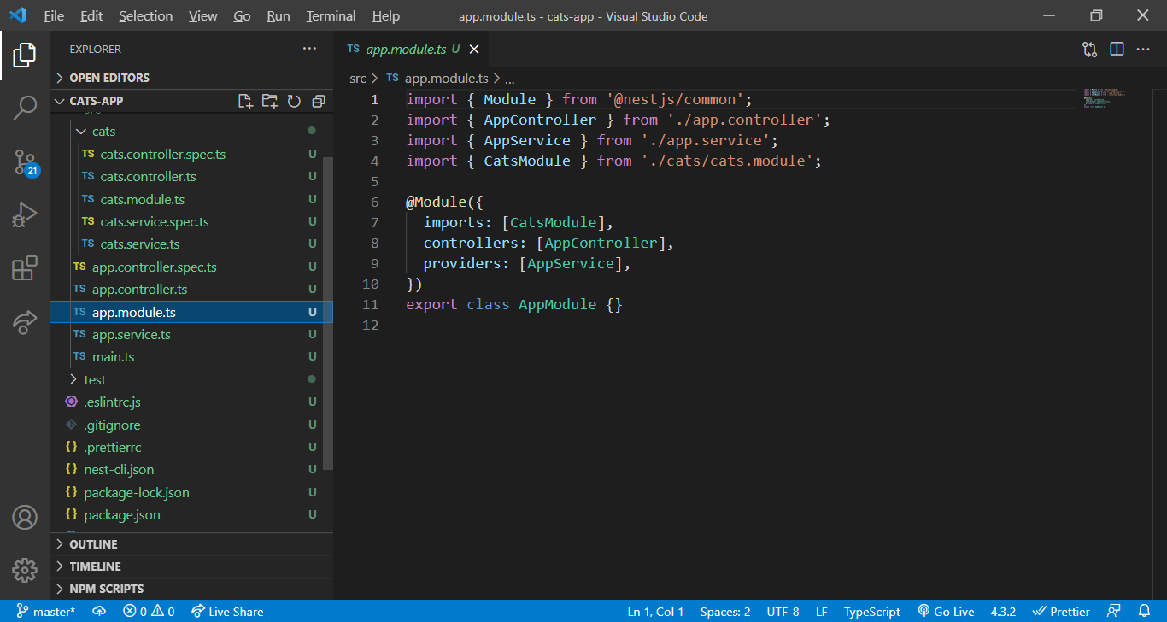
Crear módulo, controlador y servicio
Se actualizó el archivo app.module.ts, que es nuestro módulo raíz. Lo que se hizo en este proceso fue importar el módulo, controlador y servicio que hemos creado al módulo general de la aplicación:

Slide 15
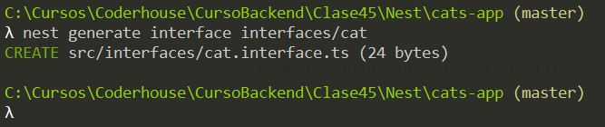
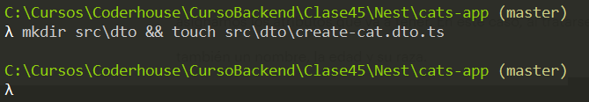
Interface y DTO
Antes de empezar a crear endpoints y añadir lógica, creamos dos elementos que vamos a necesitar. Uno de ellos es una Interface de cat y el otro es el DTO para la creación del objeto tipo Cat. Los creamos con los comandos que vemos.
nest generate interface interfaces/cat
mkdir src/dto
touch src/dto/create-cat.dto.ts

Slide 16
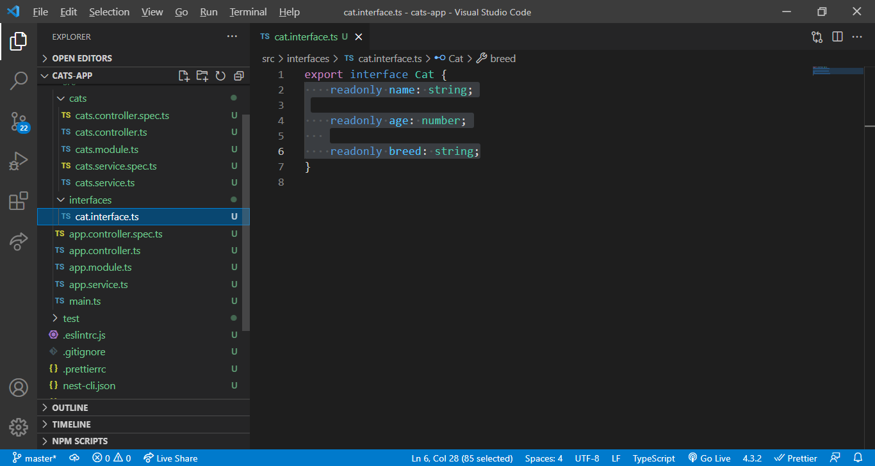
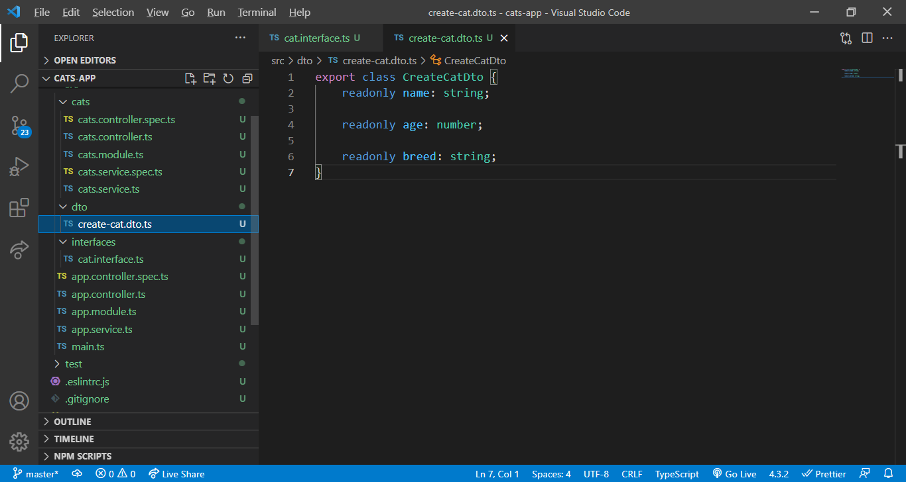
Interface y DTO
Se crean entonces los archivo de interface y DOT correspondientes a los comandos:
export class CreateCatDto {
readonly name: string;
readonly age: number;
readonly breed: string;
}
export interface Cat {
readonly name: string;
readonly age: number;
readonly breed: string;
}

Slide 17
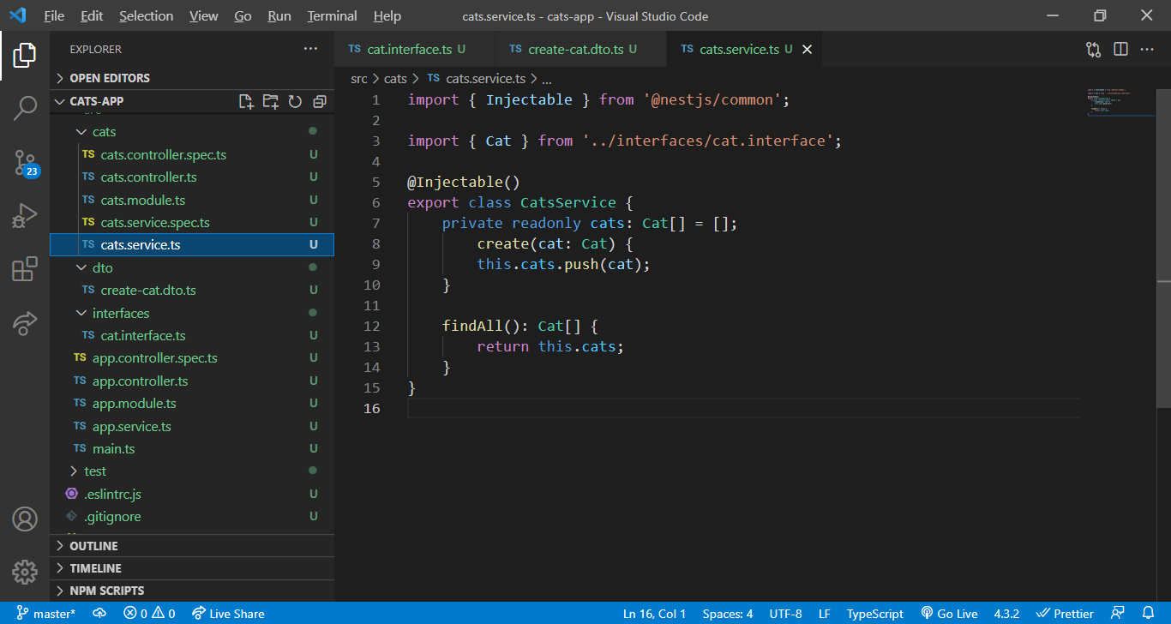
Implementación de un servicio
Vamos ahora a implementar dos métodos en nuestro servicio. Para eso, importamos nuestra Interface de Cat en el servicio y definimos un array de tipo Cat.
Definimos el método create que recibe un parámetro de tipo Cat y se ocupa de almacenar en el array los gatos creados.
Luego, definimos el método findAll que nos devuelve el array con la información de los gatos almacenada.

Slide 18
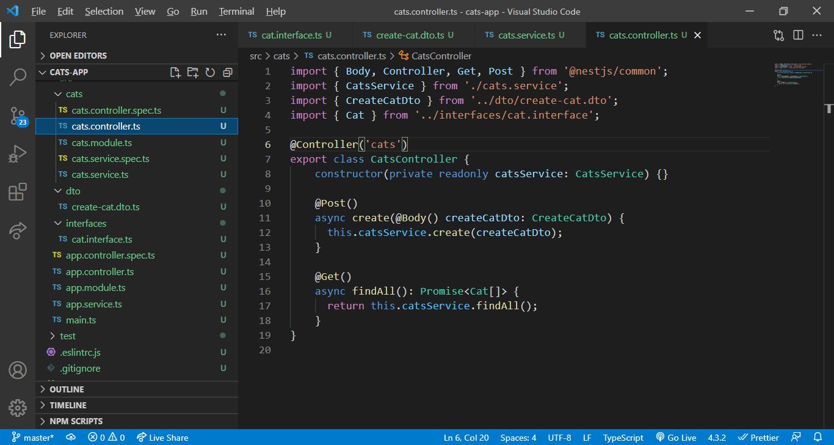
Implementación de un controlador
Ahora vamos a la parte del controlador. Importamos en el mismo la Interface Cat, el DTO CreateCatDto y el servicio CatService.
Agregamos una instancia del servicio en el constructor para poder utilizarlo en el controlador.

Slide 19
Implementación de un controlador
Definimos ahora nuestros métodos de crear y de buscar gatos.
En el método create, indicamos a través de la etiqueta decoradora el tipo de acción que realiza (POST). Por parámetros le indicamos que va a recibir un objeto de tipo @Body, que a su vez es el que vamos a enviar al servicio para crear el objeto tipo Cat.
En el método findAll, le indicamos que vamos a devolver una promesa de array de tipo Cat. En este caso, solo debemos hacer un return de la llamada al servicio del método findAll.

Slide 20
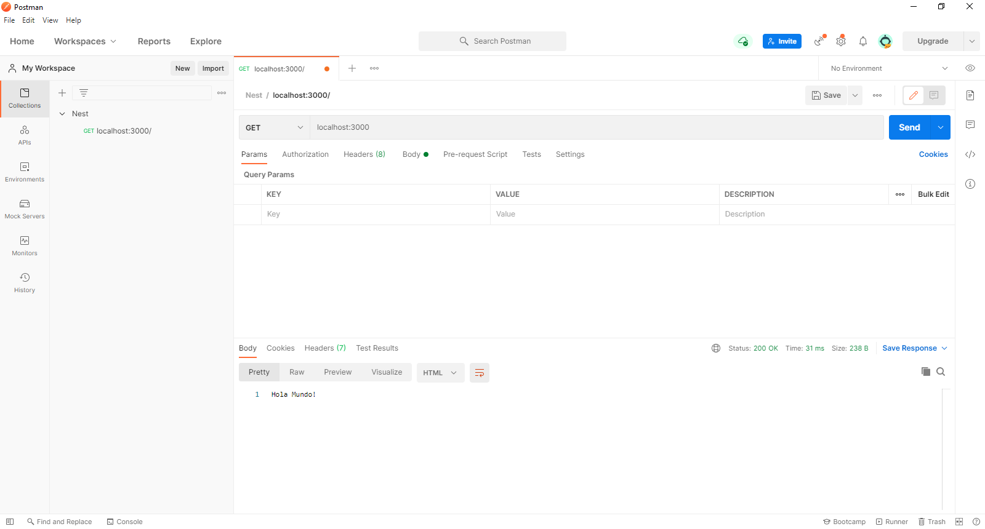
Consumir la API con Postman
Levantamos nuestra app con el comando: npm run start.
Vamos a Postman e ingresamos la petición por GET de http://localhost:3000.
Vemos que obtenemos el “Hola Mundo” que configuramos en el app.service.ts.

Slide 21

Consumir la API con Postman
Probamos ahora la ruta de “/cats” por GET con la url http://localhost:3000/cats.
Vemos que obtenemos un array vacío ya que todavía no tenemos información de gatos creados.

Slide 22
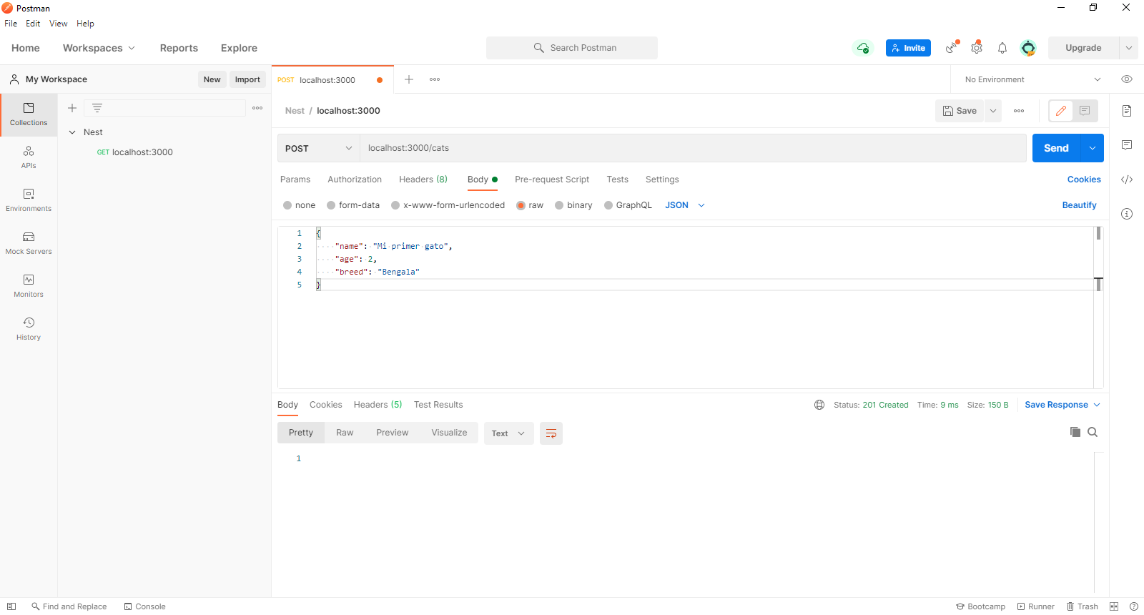
Consumir la API con Postman
Creamos un gato nuevo con la ruta de “/cats” por POST con la url http://localhost:3000/cats.
Los atributos de gato son: name, age y breed. Se los pasamos como JSON.

Slide 23
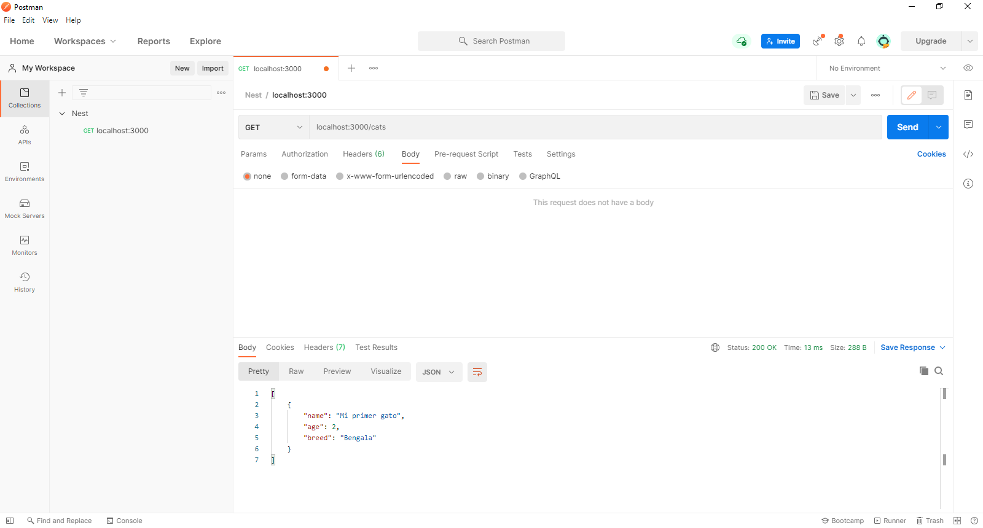
Consumir la API con Postman
Nuevamente probamos la ruta de “/cats” por GET con la url http://localhost:3000/cats.
Vemos que ahora nos trae la información del gato que creamos (se ejecuta el método findAll que creamos antes).

Slide 24


USANDO NEST

Slide 25
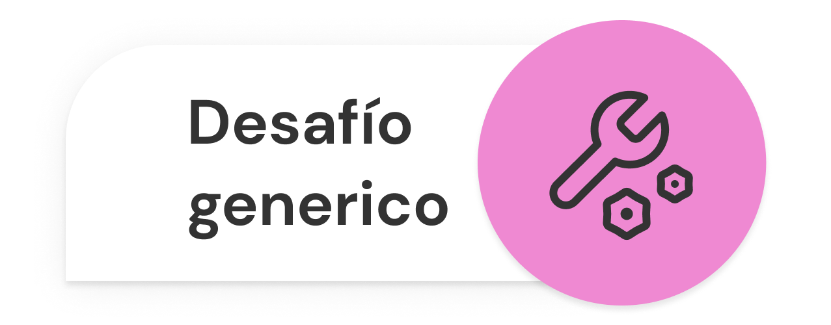
USANDO NEST
Realizar la aplicación a partir de lo visto en clase (les paso el repo).
Terminar el CRUD de gatos.
*si pueden: intentar agregar las rutas PUT.
*si pueden: intentar agregar las rutas DELETE.
*si pueden : intentar agregar las rutas GET con id específico.

Slide 26
INCORPOREMOS SWAGGER!

Slide 27

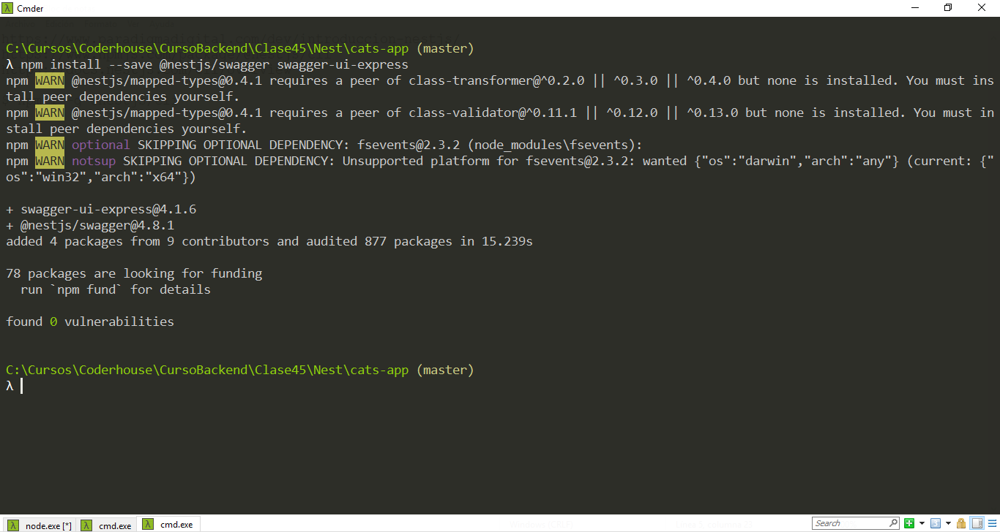
Instalación de Swagger
Instalamos Swagger con el comando: npm install --save @nestjs/swagger swagger-ui-express
De esta forma se instala el módulo de nestjs/swagger y swagger-ui-express para poder empezar a usar esta librería.

Slide 28
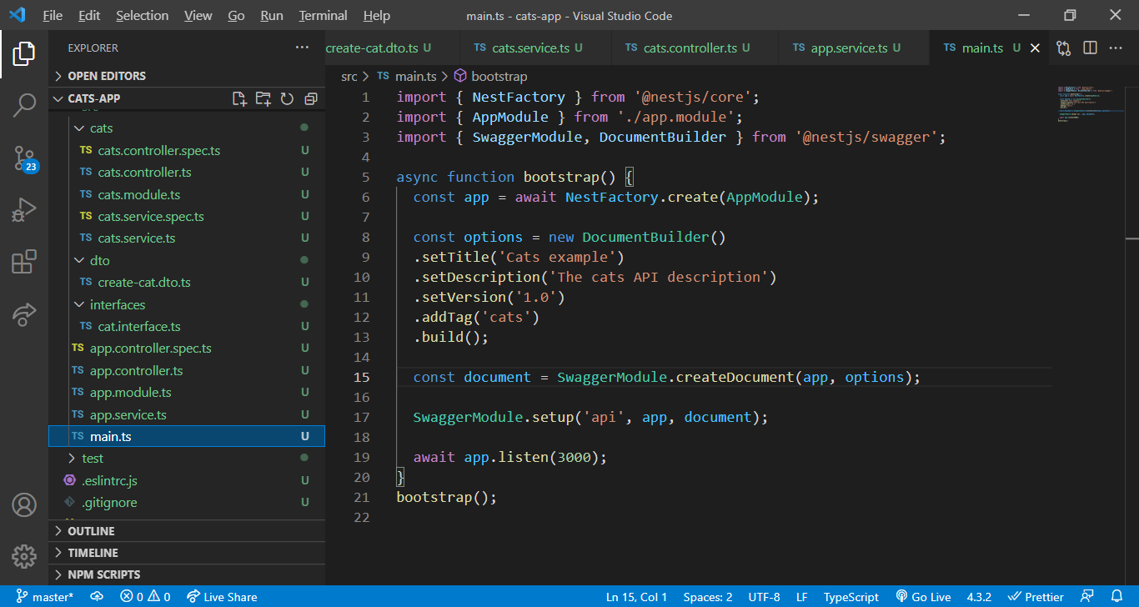
https://docs.nestjs.com/openapi/introduction
Implementación de Swagger
Vamos ahora al archivo main.ts y especificamos la configuración de Swagger (título, descripción, versión…).
Finalmente, se inyecta esta API Swagger en la aplicación y le damos una ruta de acceso, en este caso “api”.

Slide 29
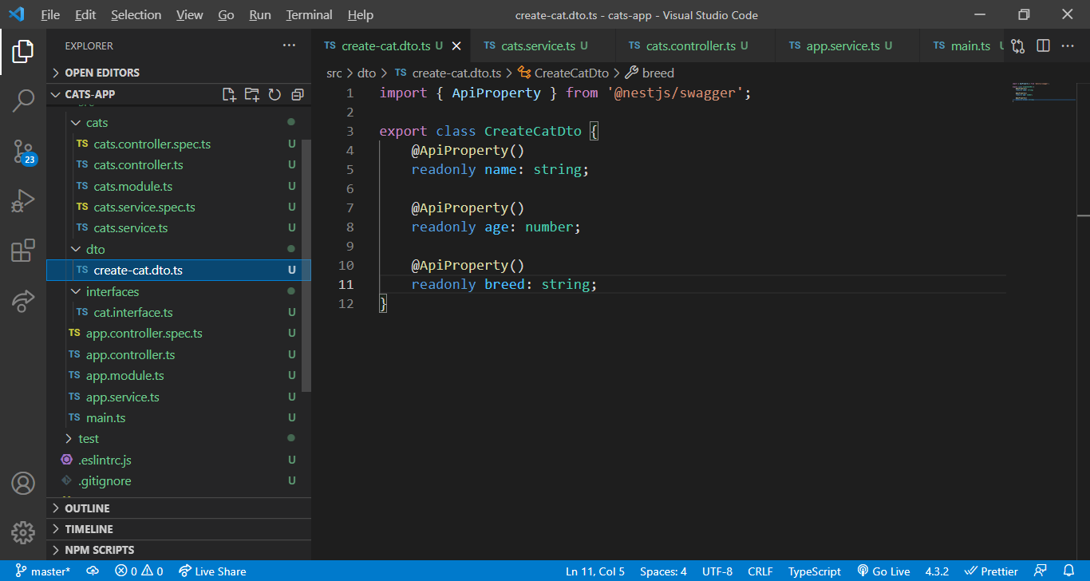
Implementación de Swagger
Por último, agregamos una etiqueta decoradora básica @ApiProperty en el DTO CreateCatDto para que se muestre en Swagger sus propiedades bien definidas.

Slide 30
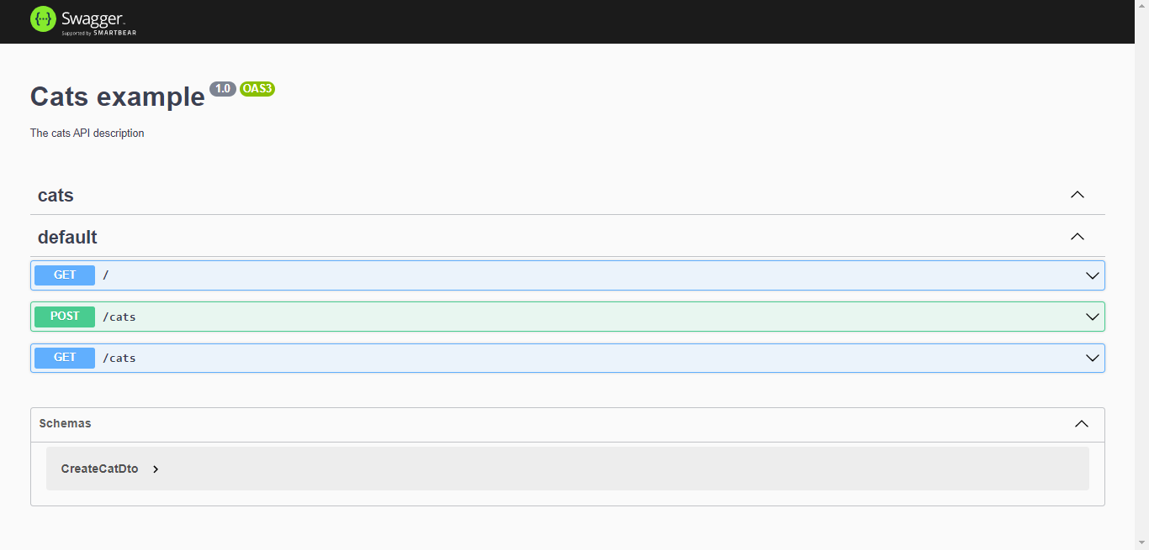
Implementación de Swagger
Ahora entonces iniciamos nuevamente el servidor, e ingresamos desde el navegador a la ruta “/api” con la URL http://localhost:3000/api.

Slide 31
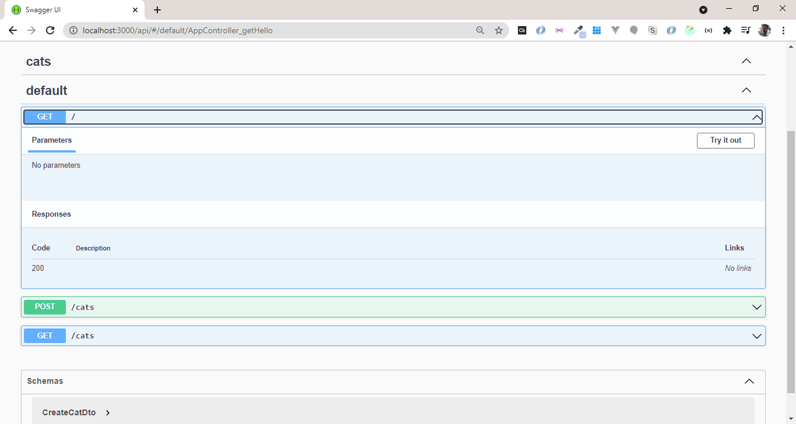
Implementación de Swagger
Si vamos al primer endpoint, que es la ruta home por GET (“/”), vemos lo siguiente.
Para empezar a ejecutar, clickeamos en el botón “Try it out”.

Slide 32
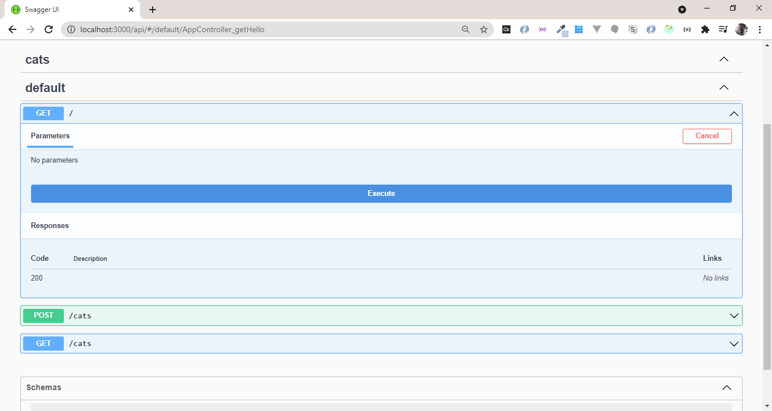
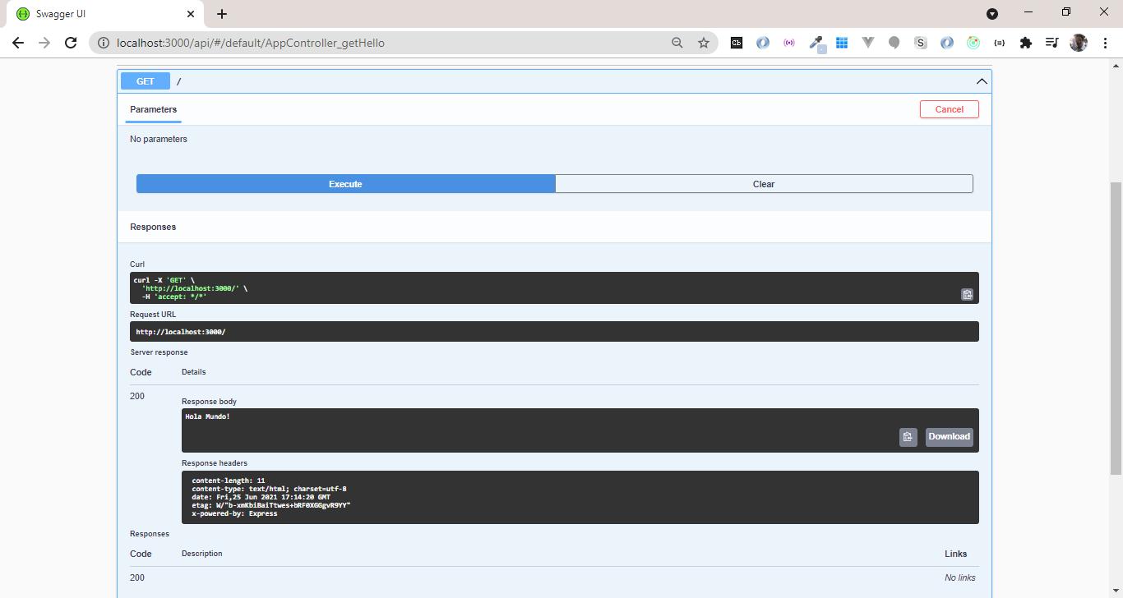
Implementación de Swagger
Clickeando en el botón “Execute” se ejecuta el endpoint y obtenemos la respuesta en “Response body” que en este caso era “Hola Mundo”.

Slide 33
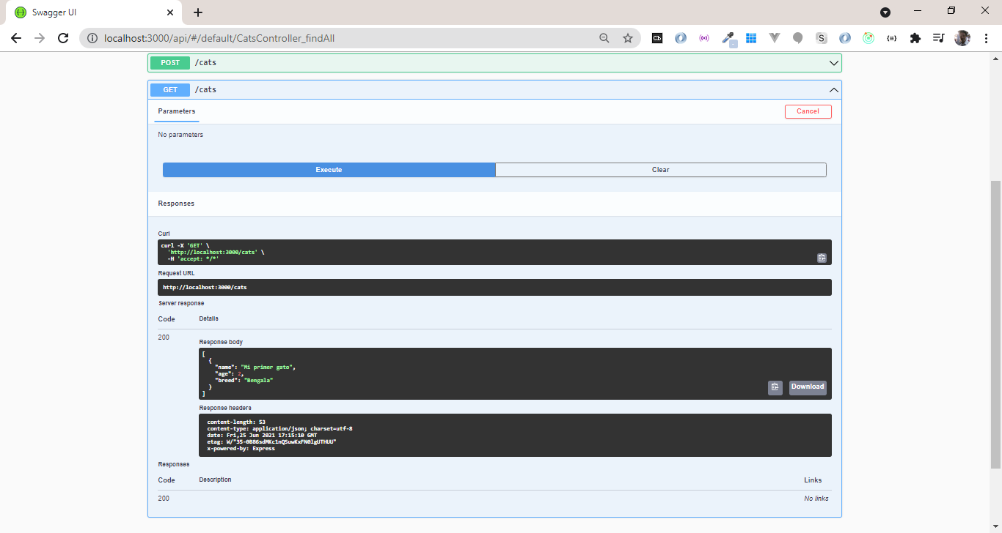
Implementación de Swagger
Si ahora ejecutamos el endpoint por GET de “/cats” obtenemos la información del gato que agregamos antes por Postman.

Slide 34
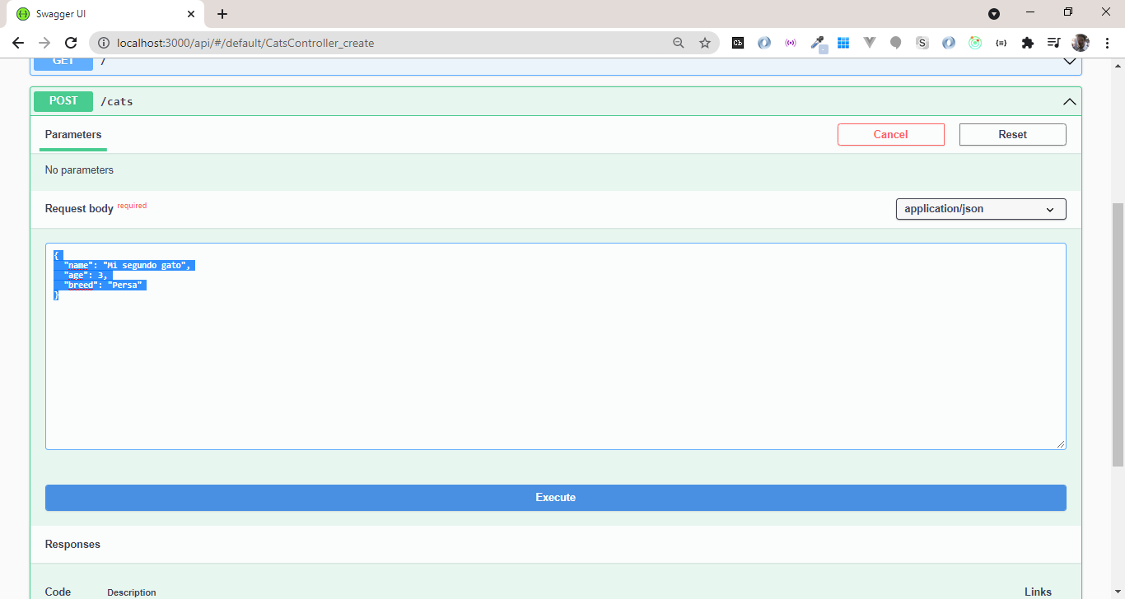
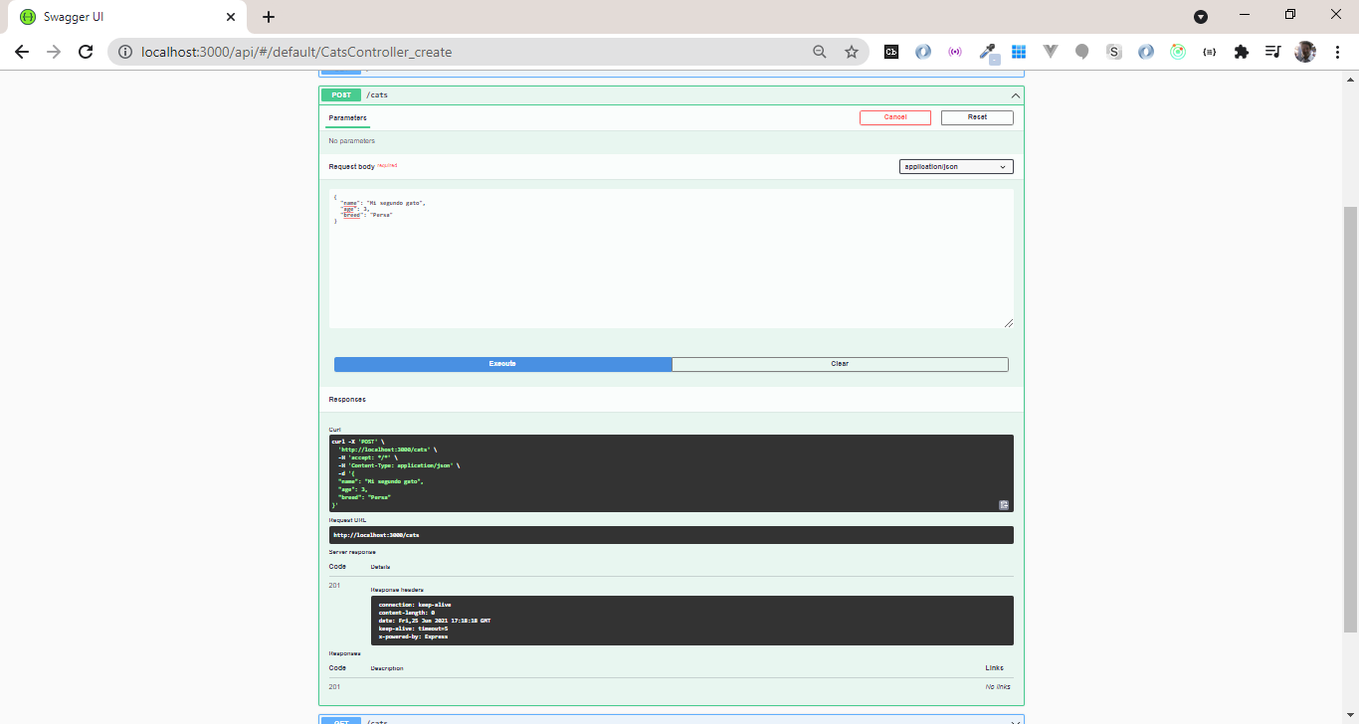
Implementación de Swagger
Podemos agregar otro gato con el endpoint por POST de “/cats”. A este debemos pasarle el JSON con los datos y lo ejecutamos.

Slide 35
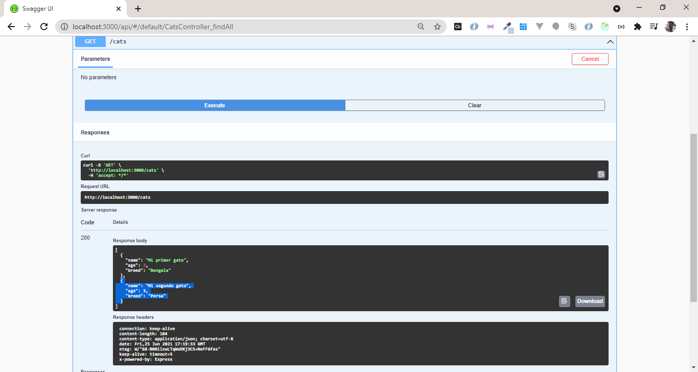
Implementación de Swagger
Finalmente, si volvemos a ejecutar el endpoint “/cats” por GET, obtendremos la información de los dos gatos que tenemos creados.

Slide 36
USANDO NEST
Tiempo: 15 minutos

Slide 37
USANDO NEST
Tiempo: 15 minutos
Incorporar Swagger y realizar estas mismas acciones a través de dicha interfaz.

Slide 38
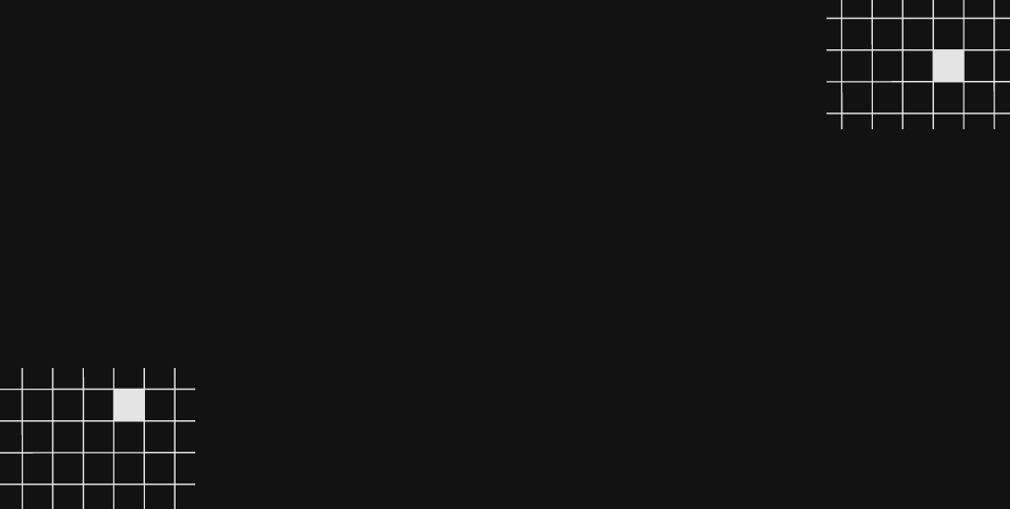

¿PREGUNTAS?

Slide 39
¡MUCHAS GRACIAS!
Resumen de lo visto en clase hoy:
Adonis
Nest

Slide 40

OPINA Y VALORA ESTA CLASE

Slide 41
#DEMOCRATIZANDOLAEDUCACIÓN

